Slide 1
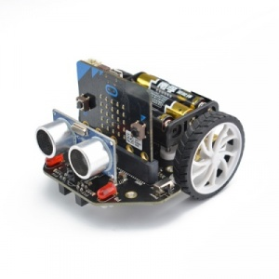

Kennismaken met robots Michiel Erasmus Easylab4Kids

Slide 2
**Docent leerlijn robotica**
Optie 1 – Versnelde leerlijn
Les 1 – Mijn naam in licht, downloaden
Les 2 – mijn naam in Licht en S.O.S lampje, herhaalstructuren
Les 3-

Slide 3
**Docent leskaart**
Leerlingen: geen ervaring vereist. Max 12 deelnemers per les.
Voor start, check dat Maqueens batterijen opgeladen zijn. Maqueen moet leeg zijn, geen programma.
Wanneer de les begint;
Zeg: “Hallo, dit is Maqueen robot, hij is erg duur. Dit gaan wij vandaag doen:”.. doe de Maqueen aan, demo met SOS-knipper lampjes en wielen vooruit achteruit. De robot is een computertje dat zie je aan deze zwarte moederbord. De bluetoothknipper lampje mag je negeren, dat is voor de zier.
Aan zijn voorkant zit een afstandsensor, wie heeft een auto tuis die pipen bij achteruit parkeren?
Zeg: Om hem te laten rijden moet je hem eerst programmeren met Scratch. Voor hij rijdt moet je je programma uploaden. Net als met de Microbit.
Zeg: de lesmateriaal is moeilijk. Je moet goed luisteren, en mij nadoen.

Slide 4

Docent: Benodigheden
Materiaal benodigd voor 10 deelnemers
– Internetverbinding geschikt voor 10x tegelijk surfewnd gebruikers
– 1x beamer
– 1x HDMI kabel
– 1x verdeelstekker met 3 meter verlengsnoer
– 1x Laptop tbv presentatie
– 12x laptops (waarvan 2x reserve)
– 10x Microbits
– 10x Microbit batterijhouders
– 10x DFRobot Maqueen kits
– 30x AAA-batterijen volledig opgeladen tbv robots

Slide 5
Docent: lesplanning
BUF – Bottom line upfront, wat gaan wij doen, en eindresultaat. (10 seconden)
Makecode omgeving opstarten & interface uitleg (30 seconden)
Voordoen: Maqueen lampje aan programma (20 minuten)
Uitleg uploaden programma naar Maqueen (5 minuten)
Voordoen: Maqueen lampje aan-uit programma (10 minuten)
Uploaden programma naar Maqueen (5 minuten)
Max 15 kinderen per lesgroep met 1 docent
GOED OPLETTEN!!!

Slide 6
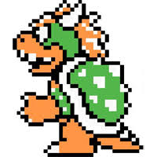
Docent info: Leerdoelen
Opstarten Makecode omgeving
Weet waar programmeer-blokken zijn
Lampje aan
Uploaden van programma naar Microbit

Slide 7
Docent: Ervaringsniveau kinderen / ouders
Voor deze les serie zijn er enkele aannames:
– Leeftijd 8 t/m 13 jaar
– Kinderen hebben eerdere ervaring met Scratch / Microbits
– Programmeerervaring in hun ervaring was: nadoen.
– Ze kunnen nog geen relaties liggen tussen oorzaak en gevolg.
– Ze kunnen wel met aanwijzingen debuggen: “zoek de verschil”
– Ze zijn vaardig met ‘n computer muis
– Ze hebben geen ervaring met een touchpad. Dat moet je ze uitleggen.
– Ervaren met wanneer je moeten enkel klikken, of dubbeklikken
– Ervaren met tekstvakje selecteren, en tekst / waarden intikken

Slide 8
Stap 1 – BLUF
Demo robot lampje knipperen
Ik ga jullie voordoen.
Eerst programmeren, dan rijden
Vraag: wie heeft ervaring met Scratch?
Robot NIET aanzetten!!

Slide 9
Stap 2: Robot videoclipje afspelen
https://youtu.be/5bBTvs9sjAo?t=236

Slide 10
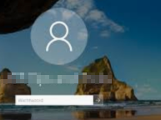
Stap 3 – Aanmelden
Robot NIET aanzetten!!
Laptop wachtwoord: wiz
Trackpad op de laptop!!!
Vegen met één vinger om de muis te bewegen
Klikken door op de trackpad te tikken, alsof je een knopje indrukt

Slide 11


Slide 12
Stap 4 – Check internet
DOEL: Docent verifieert dat alle laptops verbonden zijn aan internet
DOEN:
– Check internet per laptop
– Indien eigen WiFi verbinding:
Zie “Maqueen robotica beginners Les 01 check internet verbinding”

Slide 13

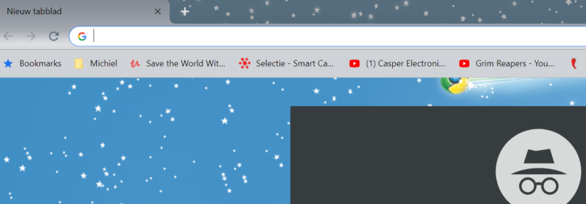
Stap 5 – Start browser
1. Bureaublad kliek Chrome
Browser is gestart:

Slide 14
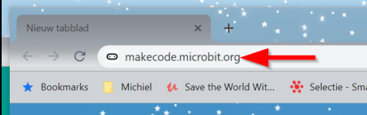
Stap 6 – Makecode adres intikken
Moeilijk stappen.
makecode.microbit.org

Slide 15
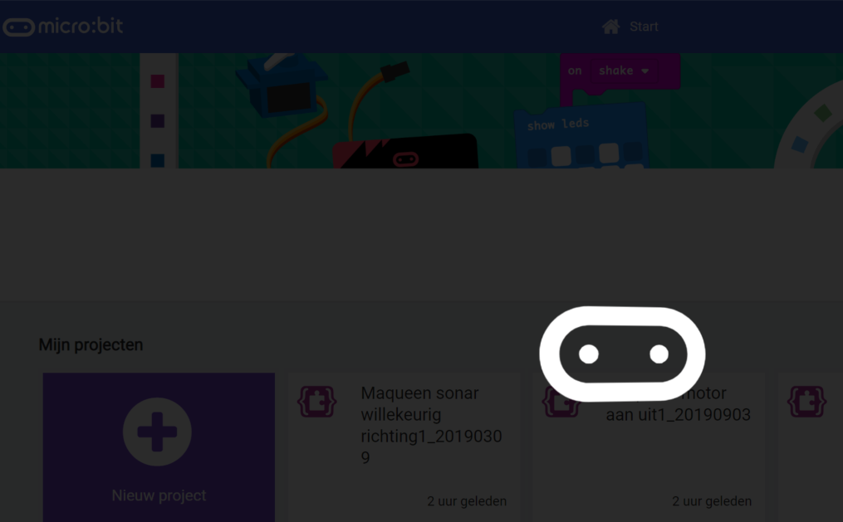
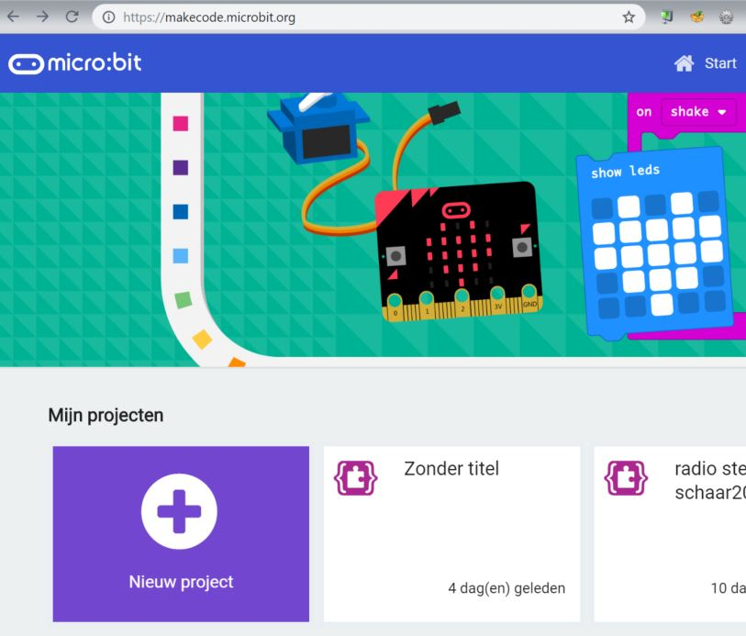
Stap 7 – Makecode website laden
1. GEDULD internet is (soms) traag!!
2. WIE heeft deze niet op scherm?

Slide 16
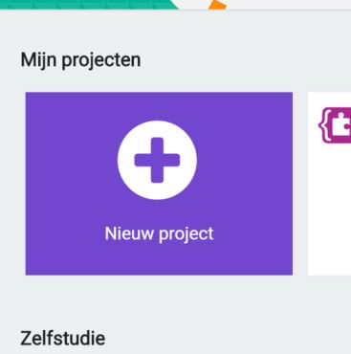
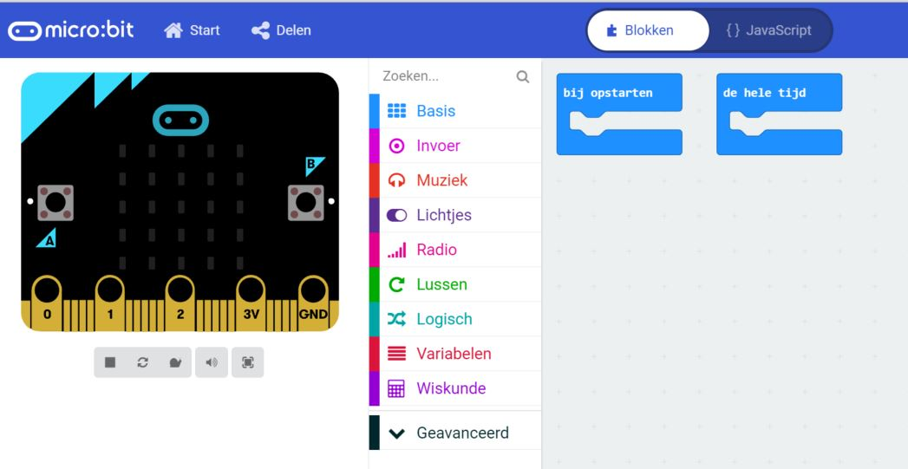
Stap 8 – nieuwe project starten
Je ziet dan deze

Slide 17
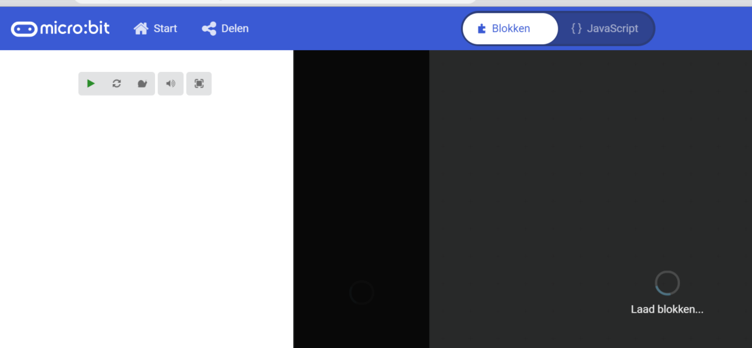
Stap 9 – Laden omgeving
1. Kan TRAAG zijn wegens internet
2. Eventueel ziet je dit..

Slide 18
Stap 10 – Wie ziet deze niet?

Slide 19
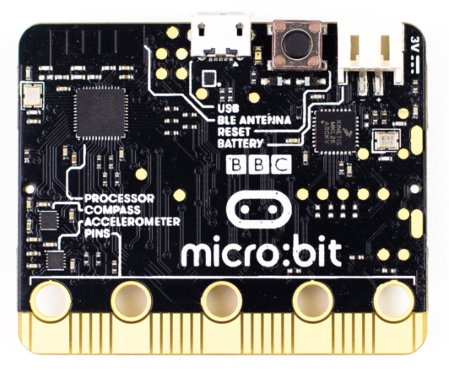
Stap 11 – Microbit virtueel vs echt
Je krijgt zometeen een Microbit te lenen
– Hier gaan wij programmeren
– Programma later overzetten naar Microbit

Slide 20
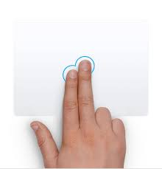
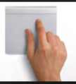
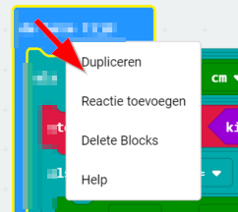
Stap 12 – Muis en trackpad
Soms gebruiken wij geen muis maar een trackpad
Bedienen met 2 handen en minstens één vinger per hand
MENU
1. kliek met 2x vingers
Selectie = 1 kliek
2. Selecteren menuitems

Slide 21
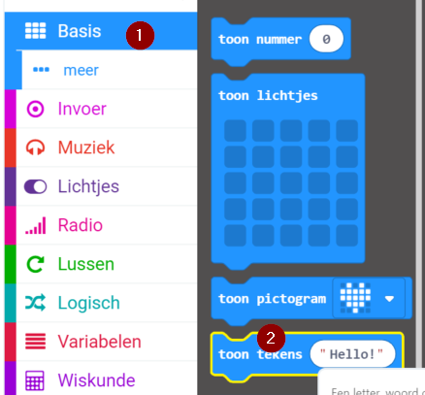
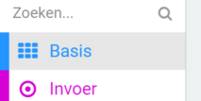
Stap 13 – Basis..
1. Kies basis
2. Kies toon tekens

Slide 22
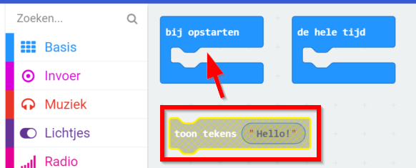
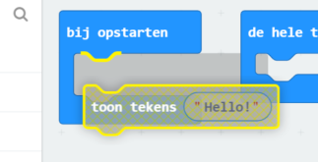
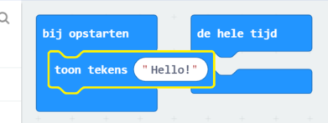
Stap 14 – HELLO in Microbit
1. Grijze blok klikken en slepen naar bij opstarten.
2. Grijze blok krijgt geel randje

Slide 23
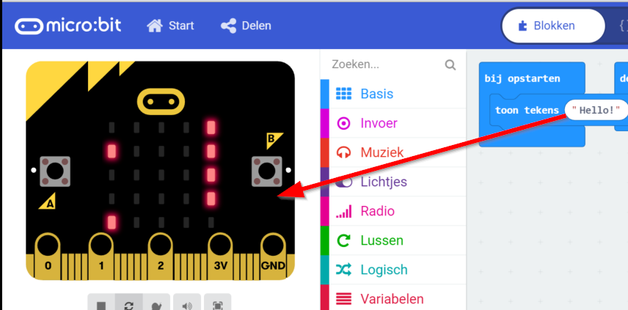
Stap 15 – HELLO wordt getoond
Kijkeens..

Slide 24
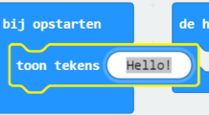
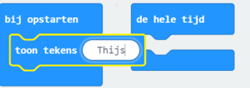
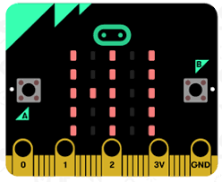
Stap 16 – Wijzig HELLO naar..
1. Kliek op tekst Hello
2. Tik jouw naam en ENTER toets
3. Check microbit

Slide 25
Stap 17 – Jouw naam in Microbit
1. Check microbit
Volgende.. overzetten naar echte Microbit

Slide 26

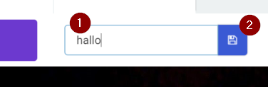
Stap 18 – OPSLAAN
HEEL ERG moeilijk!!!!!!!!!!!!
1. Zoek het verschil
2. negeer icoontje

Slide 27
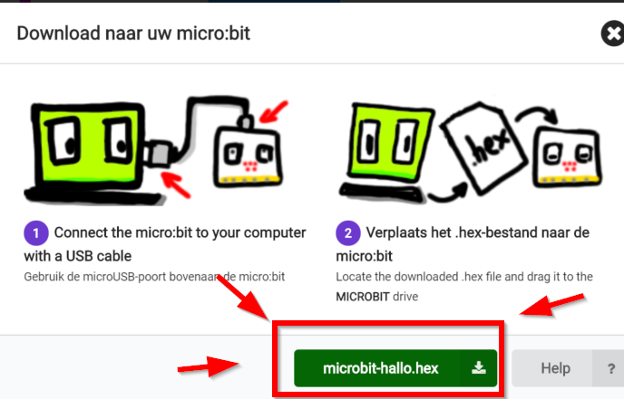
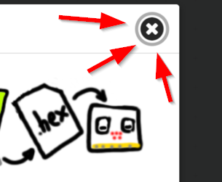
Stap 19 – Overzetten is MOELIJK!!
2. Kliek kruisje
1. Kliek groene knop

Slide 28
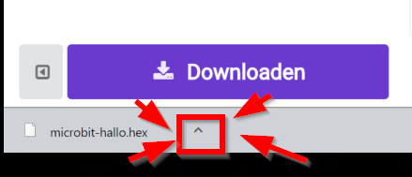
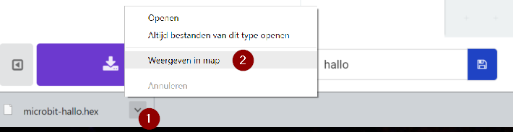
Stap 20 – Overzetten deel 2
1. Kliek ^-symbool
2. Kliek weergaven in map

Slide 29
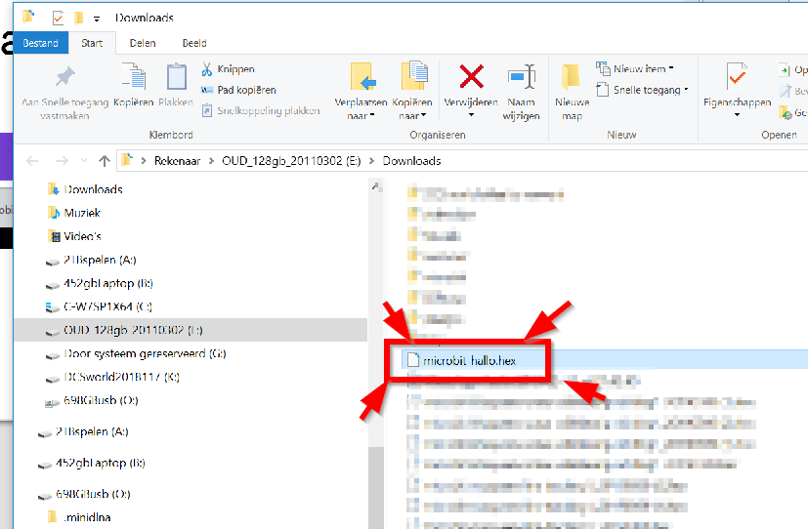
Stap 21 – Vind hallo.hex in Verkenner

Slide 30
Stap 22 – Microbits uitdelen
Je krijgt een microbit om te lenen, voor de les
Kom een microbit ophalen
Microbit, batterijhouder
NIET aansluiten!!!

Slide 31
Stap 23 – Batterij en USB aansluiten
Moeilijk!!!
USB niet in forceren
Let op batterij witte aansluiting.. forceren = FOUT!!!!

Slide 32
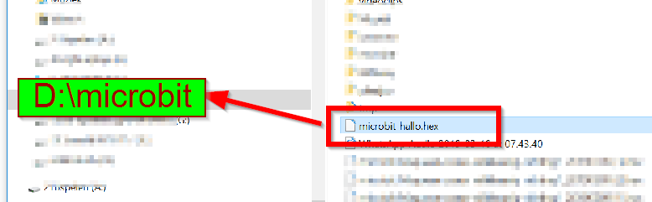
Stap 24 – Van verkenner naar Microbit
Klikken en slepen naar D:\Microbit

Slide 33
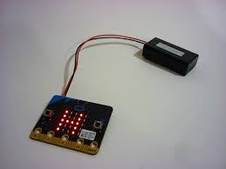
Stap 25 – oooo en aahhhh
Hij doet het !!!
Stap 26.. pauze

Slide 34
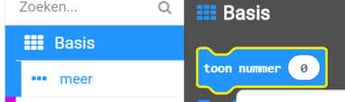

Stap 26
5 minuten pauze of UITDAGING?
Laat de Microbit 1,2,3,4 tonen
Tip 1
Tip 2

Slide 35

Pauze (5 minuten)

Slide 36

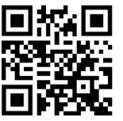
Stap 28 – EINDE
Easylab4kids
http://easylab4kids.nl

